Slide 1

Analýza vybraného pracoviště ve strojírenské firmě se zaměřením na ergonomii a fyzikální faktory
Vysoká škola technická a ekonomická v Českých Budějovicích
Autor práce: Martin Michek
Vedoucí práce: Ing. Monika Karková, PhD.
2020

Slide 2
Motivace a důvody k řešení daného problému
Praxe v zkoumaném podniku
Znalost prostředí
Prohloubení znalostí v oblasti procesu
Zájem o práci v tomto oboru

Slide 3
Cíl bakalářské práce
Cílem bakalářské práce je analýza pracovního stanoviště ve výrobě strojírenské firmy, se zaměřením na ergonomii a fyzikální faktory. V teoretické části se uvedou základní poznatky v oblasti ergonomie a fyzikálních faktorů. V aplikační části se popíše aktuální stav a načrtnou se možnosti zlepšení. Výstupem práce bude metodika postupu výrobního procesu s ohledem na ergonomii pracoviště.

Slide 4
Výzkumný problém
Analýza vlivů jednotlivých stanovišť výroby
na pracovníka
Metodika pro pracovní postup s ohledem
na ergonomii

Slide 5
Použité metody
Metoda časového snímku pracovního týdne
Metody sběru dat v podobě osobních pozorování a použití přístrojů
Dotazníkové šetření

Slide 6
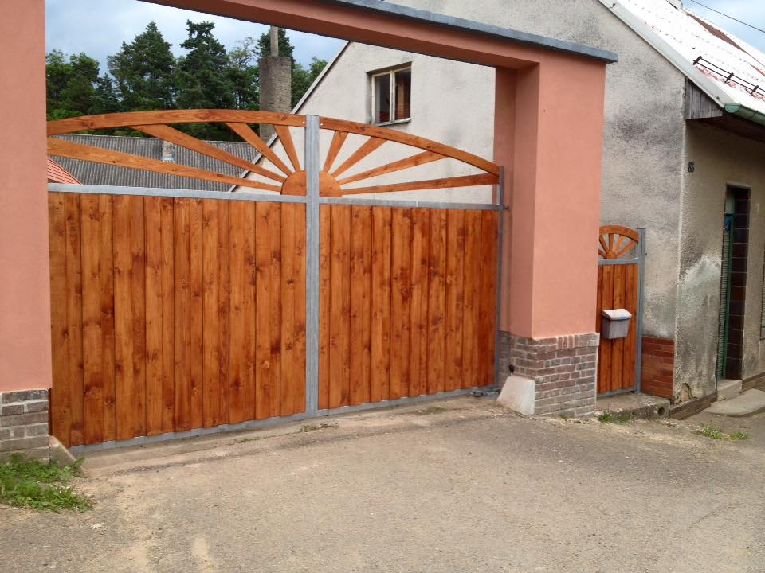
Zkoumaná firma
MB kovo
Vrata
Plechové garáže
Workout hřiště
Žebříky
Kontejnery
Plzeň
Dva společníci
Zakázková kovovýroba

Slide 7
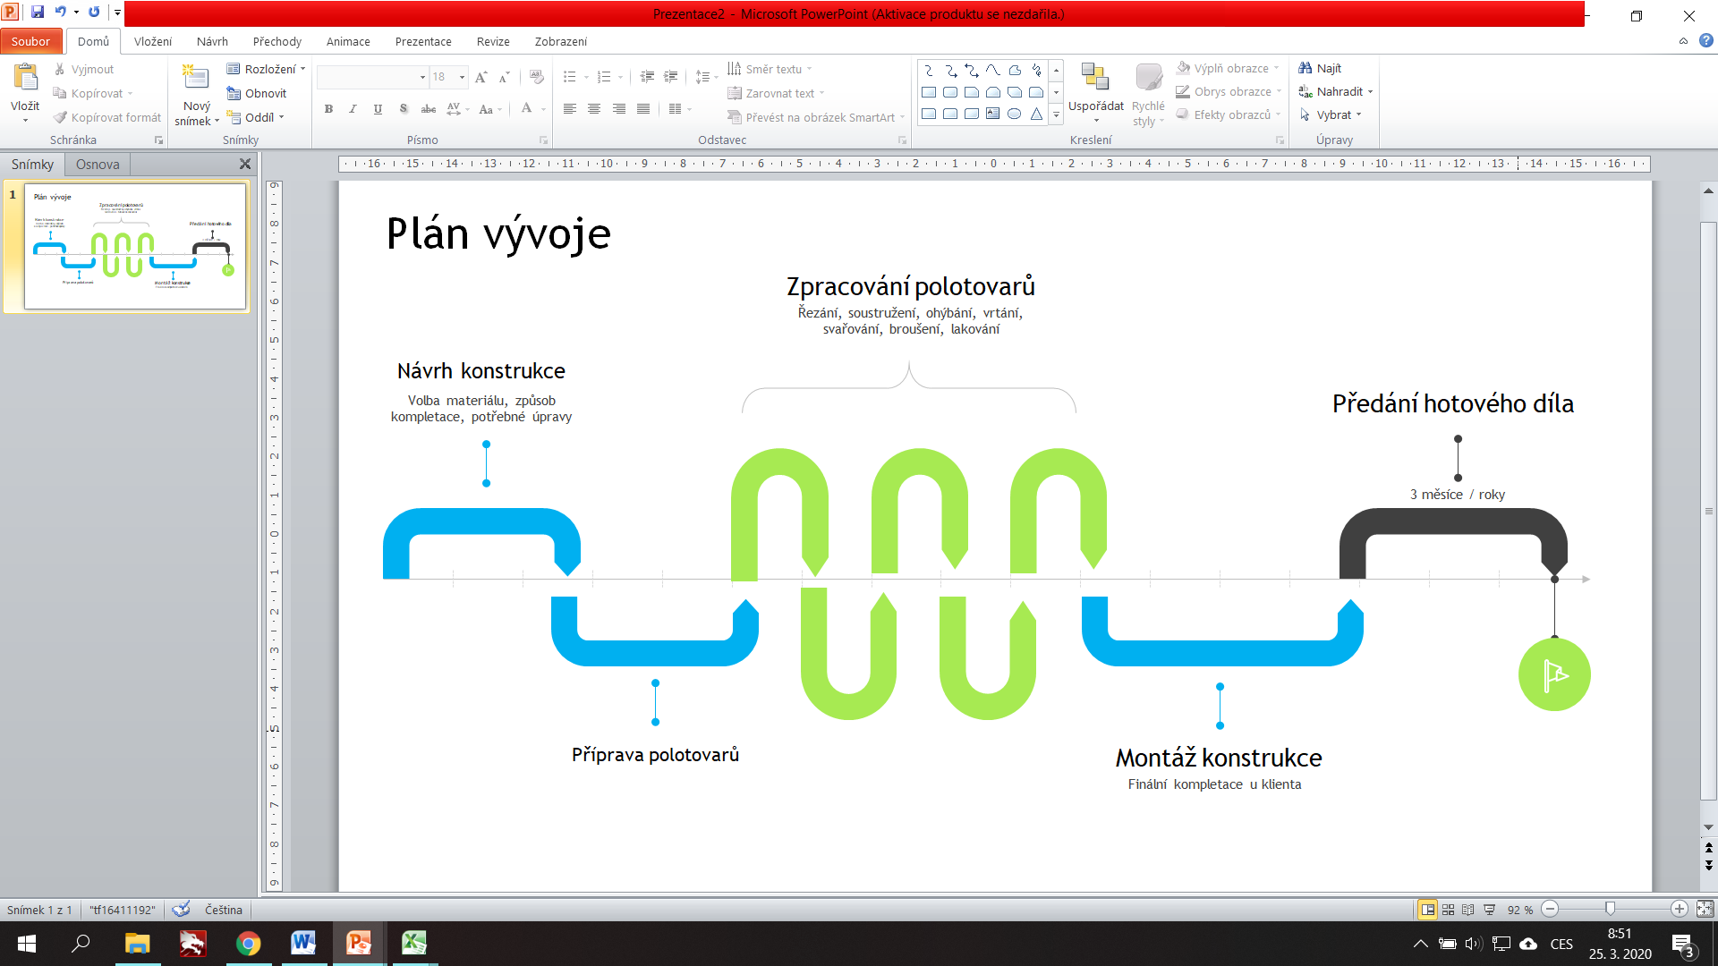
Výsledky výzkumu – časový snímek týdne

Slide 8
Výsledky výzkumu – pozorování a měření
Nevhodná organizace skladu
Absence vzduchotechniky
Nadměrná fyzická zátěž
Nedostatečné osvětlení
Nestálá teplota

Slide 9
Výsledky výzkumu - dotazník
Nevhodné rozmístění nářadí
Nedostatečné proudění vzduchu – prašnost
Uspořádání pracovišť
Nevyhovující organizace skladu

Slide 10
Návrhy opatření
Investice do vzduchotechniky
Vlastní výroba převozných vozíků
a skladovacích systémů
Nauka o pracovních polohách
Návrh nového rozmístění pracovišť
Přidání patrového regálu na nářadí

Slide 11
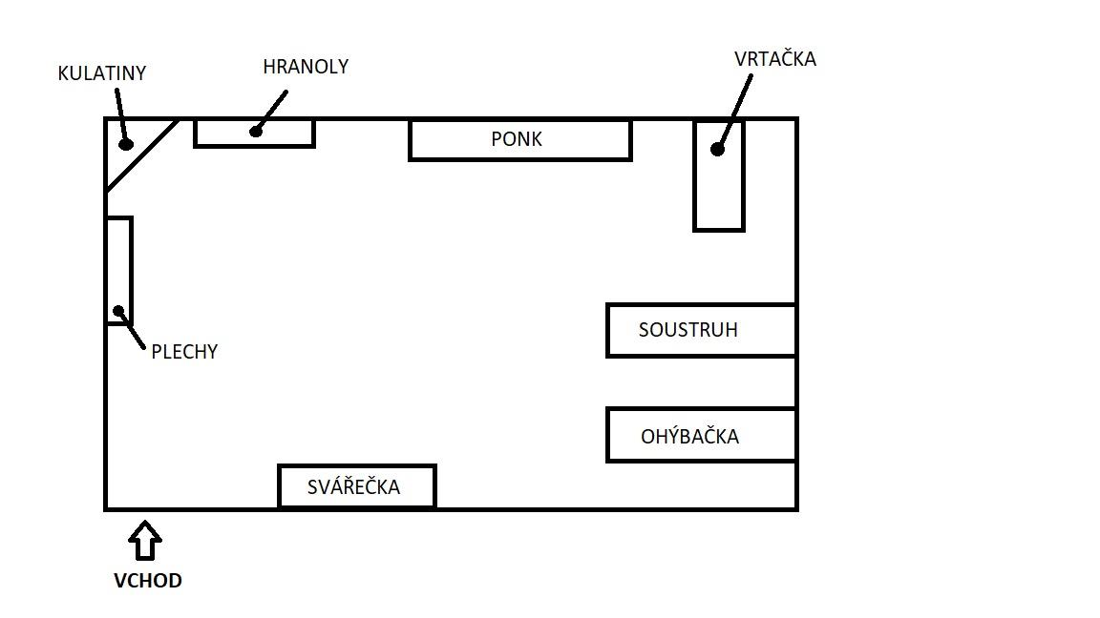
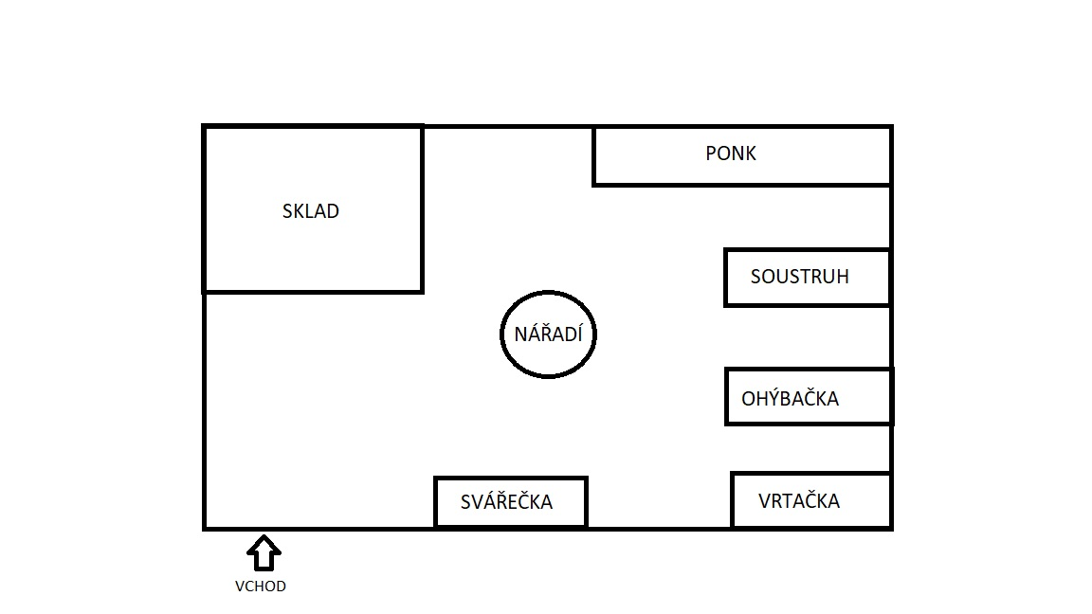
Navrhované rozmístění
Aktuální rozmístění

Slide 12
Metodika pro pracovní postup s ohledem na ergonomii
Rozvržení pracovního postupu dle energetické náročnosti
Sestavení jednotlivých úkonů na začátku směny
Fyzicky náročné úkoly provádět jako první
Investovat čas do úklidu
Chytře rozvrhnout práci s administrací

Slide 13
Shrnutí
Dostatečné návrhy opatření
Cíl práce splněn

Slide 14
Prostor pro otázky

Slide 15
Děkuji za pozornost

